Slide 2
Des étudiants face à la documentation en contexte numérique
Jean-Baptiste Monat, conservateur de bibliothèques
Service Commun de la Documentation
Université Lumière Lyon 2
Notes:
JBM : responsable d’un petit service qui a pour mission de former les étudiants aux méthodes, outils et enjeux de la doc à l’univ

Slide 3
Il était une fois...
5000 néo-bacheliers très connectés
À qui avait fait une promesse:
“Trouver l’information dont tu as besoin sera facile, gratuit, rapide, immédiatement pertinent”
Notes:
Université Lyon2= 30 000 étudiants environ
5000 = pb de la massification des étudiants et moyens
- étudiants baignent dans un univers de pratiques numériques extrêmement intenses, quotidiennes
pb: la promesse ne tient pas en contexte universitaire taux d’échec important (seuls 40% environ passent en 2eme année). enseignant qui déplorent un faible investissement général sur les besoins informationnels et documentaires; multiple raisons, notamment la difficulté à apprendre le « métier d’étudiant » (Alain Coulon);

Slide 4
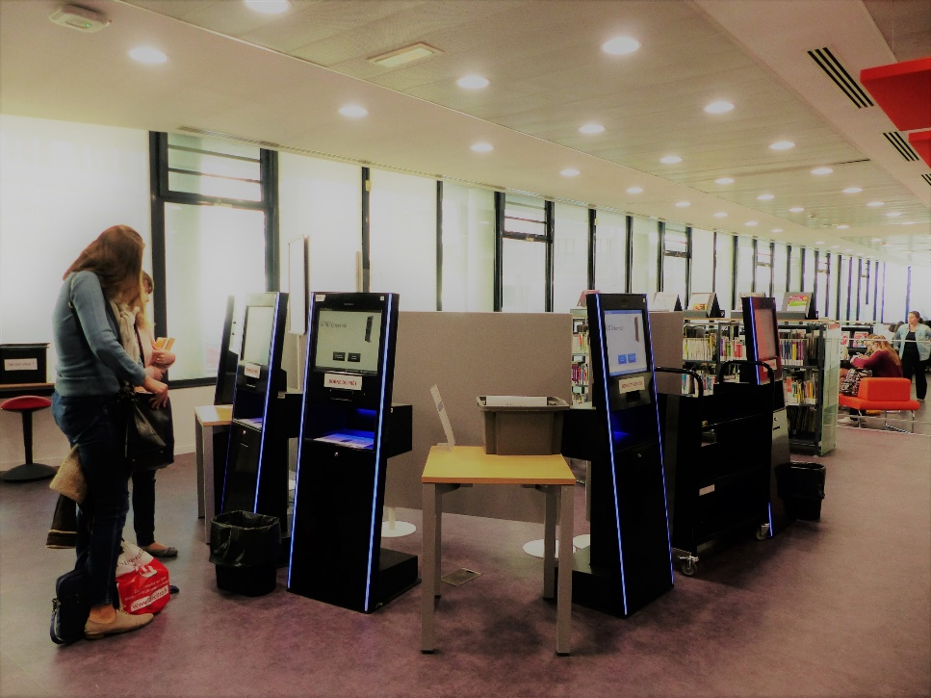
Il était une fois un bibliothécaire
…dans un métier “en transition” numérique
Services
Espaces
Collections
Notes:
Ma bibliothèque ne fait pas de « numérisation » mais elle est numérisée:
Services : en ligne
Espaces: plébiscités, mais même : aspects numériques (cf automates de prêt)
Surtout collection: la bu « est numérisée » = forme de dépossession, le bibliothécaire a bcp moins prise sur la « politique documentaire » > grande partie des collections = bouquets de revue/livres/services

Slide 5
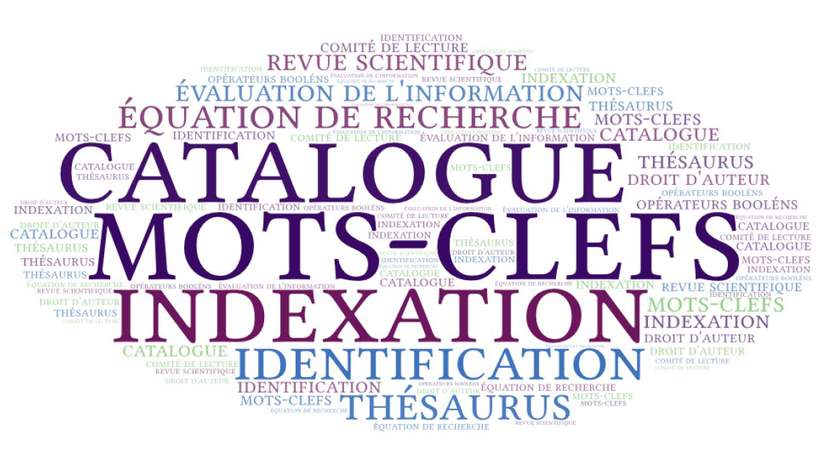
Les uns faisaient
…et l’autre pensait
Notes:
Étudiants = très connectés signifie : baignent dans un univers d’outils numériques dont ils ne maitrisent absolument pas les ressorts : univers d’algorithmes qui s’agitent autour d’eux et font miroiter une illusion :
la généralisation et l’omniprésence des moteurs de recherche fait que la nécessité de décortiquer un sujet, de dégager des mots-clefs, de réfléchir en amont à la façon dont les machines peuvent répondre à nos demandes s’est perdue : il suffit d’interroger en langage naturel ! Mais l’univers académique = univers de concepts, où les définitions courantes, admises font problème, sont l’enjeu même de la recherche, etc.
confusion constante aussi entre notion de contenu et notion d’accès : en revenir à des cours basiques entre ce qu’est un moteur de recherche, ce qu’est le web. En gros : Google=navigateur=web=Internet
cette confusion se répète à tous les niveaux et notamment au niveau informationnel : forte indistinction des contenus : « ça vient d’internet », fort peu de recul critique sur la façon dont est construite l’information.

Slide 6
(Pour les enjeux documentaires à l’université…)
la “numérisation” nécessite
des compétences spécifiques !
Notes:
Question des « compétences informationnelles » étroitement liées aux compétences numériques: intrication profonde de la logique documentaire dans la logique numérique: mélange de savoirs techniques, de savoirs-faire, et de capacité critique: à la frontière des littératies numériques et de la méthode scientifique : développer une capacité critique, se repérer dans la jungle documentaire.
Grande complexité dans l’univers de l’IST : niveaux de granularité multiples (ex : information >article > revue > éditeur > bouquet de revues, base de donénes, etc), modèles d’accès (accès libre, accès sur identification), diversité des modèles économiques (éditeur classique, éditeur open access, modèles d’open access, archives ouvertes, etc), des modèles de diffusion (blog, archive ouverte, revue peer reviewed, etc) et des acteurs (éditeurs scientifiques privés, sociétés savantes, institution, assoçiation) > tout cela étant propre à chaque discipline, et, à l’intérieur des disciplines, à chaque champ de recherche ou presque > extrême complexité.
Enfin ces multiples acteurs et enjeux déterminent la qualité des informations, leur fiabilité, leur « diffusabilité », etc : un article de presse généraliste ne se classe pas dans la même catégorie qu’un article écrit par une personne reconnue dans sa communauté.
>dans le domaine des compétences informationnelles ou documentaires, la promesse de simplicité, rapidité, existe peut-être mais au niveau académique il existe une limite à ces qualités permises par le numérique: l’université représente encore, en ce sens, pour les étudiants, l’apprentissage de la complexité.
Ce qu’ouvrent et ce que permettent les multiples entreprises de numérisations réalisées depuis des années, mais accélérées et généralisées depuis une vingtaine d’année, ce sont de formidables perspectives qui requièrent cependant de formidables compétences.

Slide 7
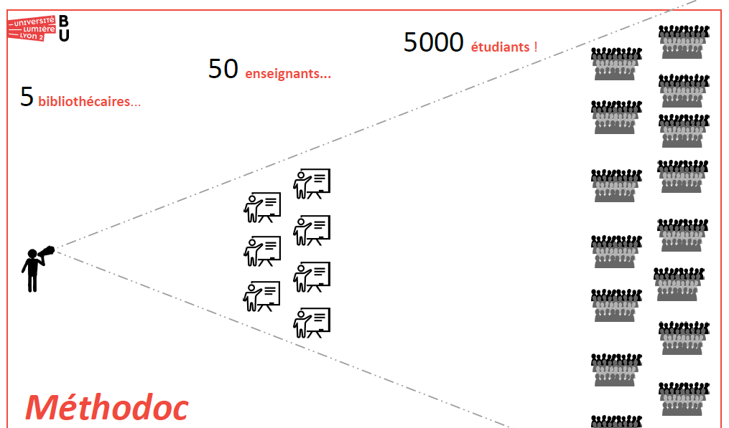
À la recherche de dispositifs de formation souples et efficaces:
L’exemple de Méthodoc:
L1
hybridation
pédagogie active
Coopération avec les enseignants
évaluation
> tirer parti du numérique pour enseigner des compétences numériques…
Notes:
Dans le cadre d’une UE transversale: « méthodologie du travail universitaire », le bkr crée en partenariat étroit avec les profs:
Des supports d’autoformation en ligne (Moodle = plateforme de cours de l’université)
Des conducteurs de séance et des propositions d’évaluation pour les enseignants

